Slide 1
AKTIVITA
Každý obrázok, ktorý si vytiahneš znázorňuje podnebné pásmo. Máme 7 podnebných pásiem. Tvojou úlohou je zavesiť obrázok na špagát tak, aby podnebné pásma išli za radom od rovníka k pólom.

Slide 2
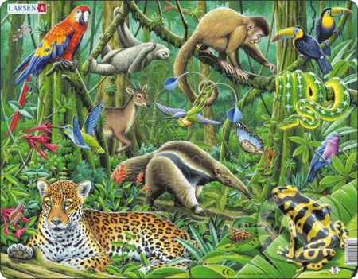

Slide 3
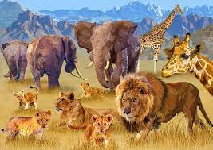

Slide 4
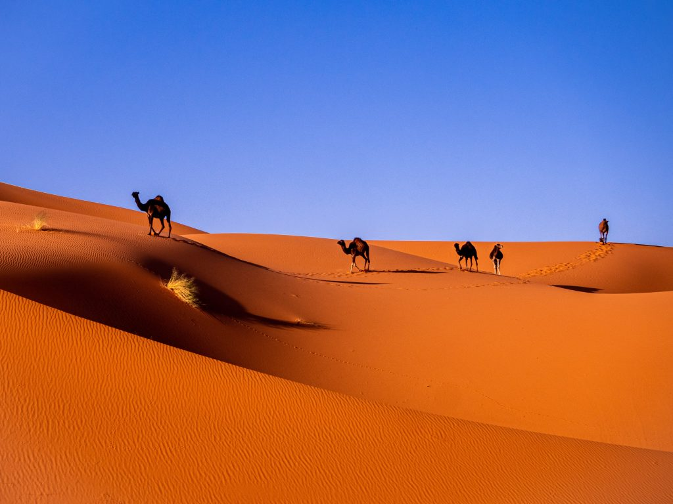

Slide 5
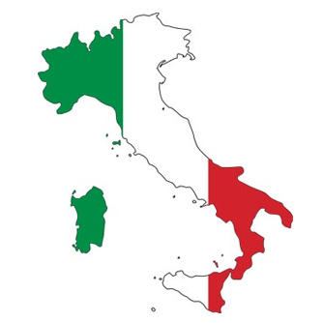

Slide 6
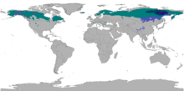

Slide 7
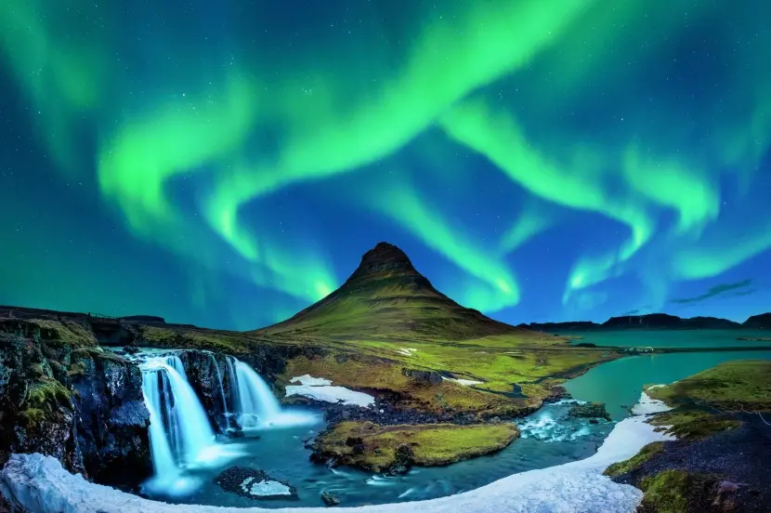

Slide 8
Na každom z obrázkov je jedna z častí atmosféry. Zoraď obrázky tak, aby išli od najspodnejšej vrstvy po najvrchnejšiu.

Slide 9
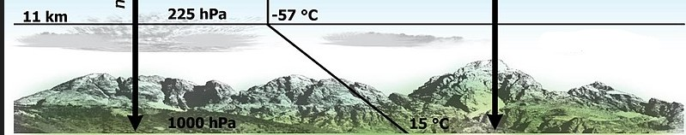

Slide 10
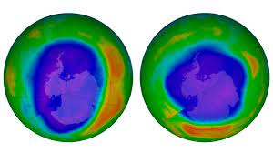

Slide 11
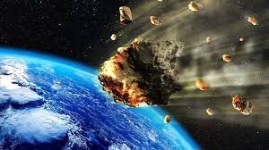

Slide 13
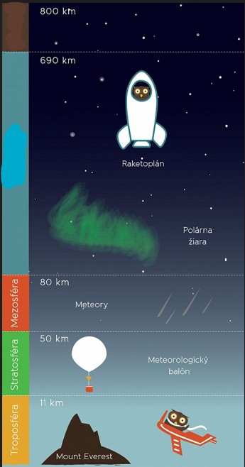
800km

